Slide 1
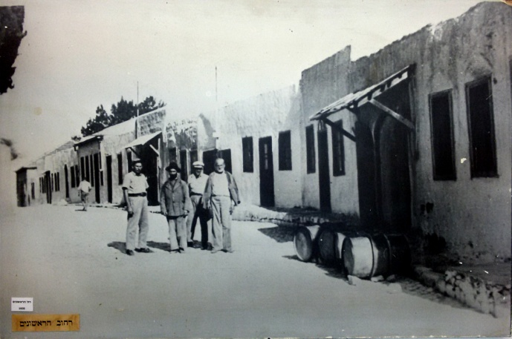
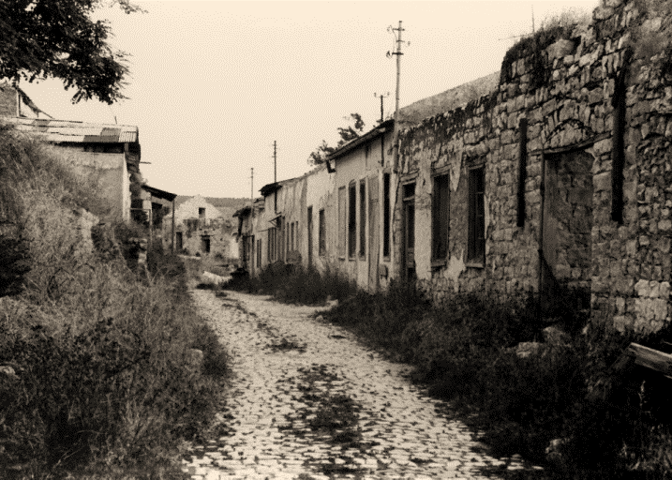
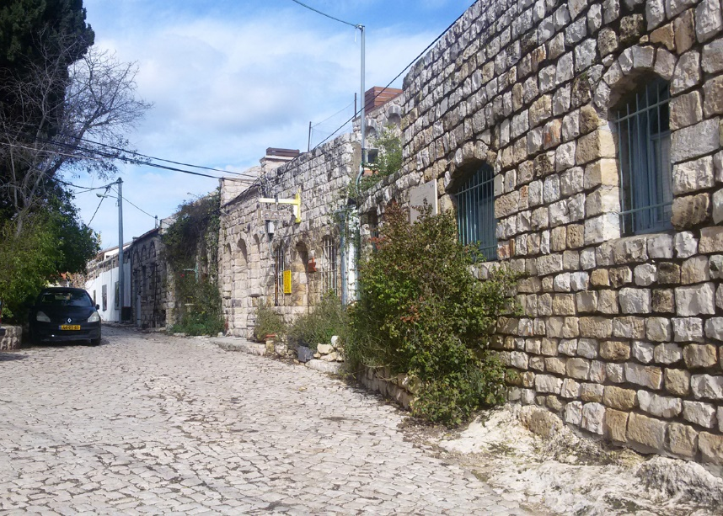
1935
ארכיון ראש פינה
(צלם לא ידוע)
מזהות היפית לזהות רוחנית-אלטרנטיבית
לתולדותיה של המושבה ההיפית בראש-פינה העתיקה
1966
צילום: אבי נווה
2019
צילום: טל אלוהב
טל אלוהב
אוניברסיטת תל אביב
מריאנה רוח-מדבר שפירא
המכללה האקדמית צפת

Slide 2
פתיח
פתיח
מזהות היפית לזהות רוחנית-אלטרנטיבית
לתולדותיה של המושבה ההיפית בראש-פינה העתיקה
הגל הראשון
היפים בטבע
1964—אמצע ה-1970'
שלושה דימויים רווחים לראש פינה כיום
הגל השני
התמסדות ולימוד רוחני
אמצע ה-1970'—אמצע ה-1980'
דימוי רוחני-אלטרנטיבי
קהילות רוחניות, מרכזי לימוד,
מוצרי 'טבע', טיפולי גופנפש, פעילות אקולוגית,
פסטיבל מחווה לוודסטוק...
דימוי ציוני
מורשת: העליה הראשונה,
חקלאות, אם המושבות
הגל השלישי
רוחניות, תיירות ציונות
סוף ה-1980' עד היום
דימוי תיירותי
צימרים, יין בוטיק, פינוקים
מקור הצביון ה'רוחניקי' של ראש-פינה

Slide 3
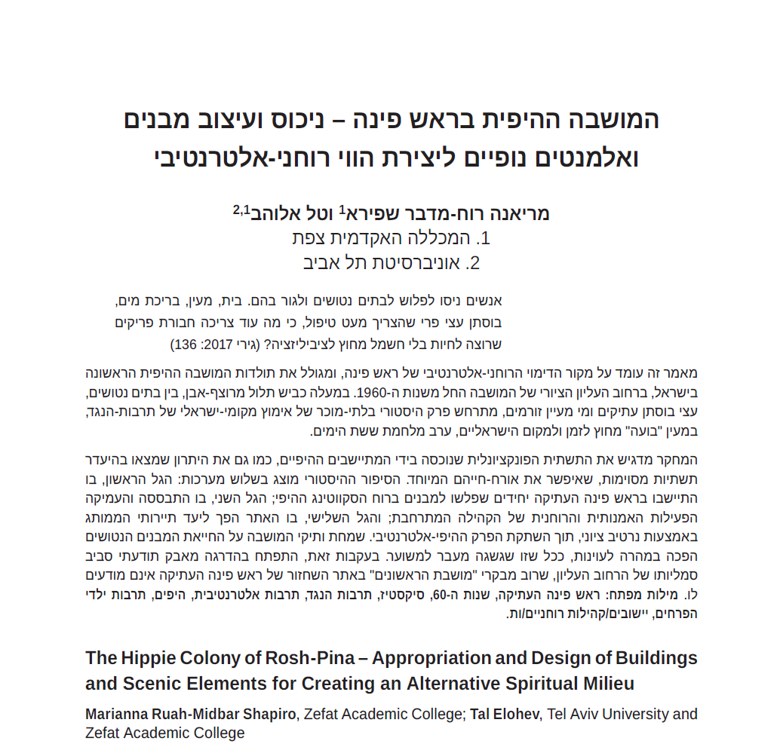
פתיח
פתיח
הגל הראשון
היפים בטבע
1964—אמצע ה-1970'
הגל השני
התמסדות ולימוד רוחני
אמצע ה-1970'—אמצע ה-1980'
הגל השלישי
רוחניות, תיירות ציונות
סוף ה-1980' עד היום
מקור הצביון ה'רוחניקי' של ראש-פינה

Slide 4
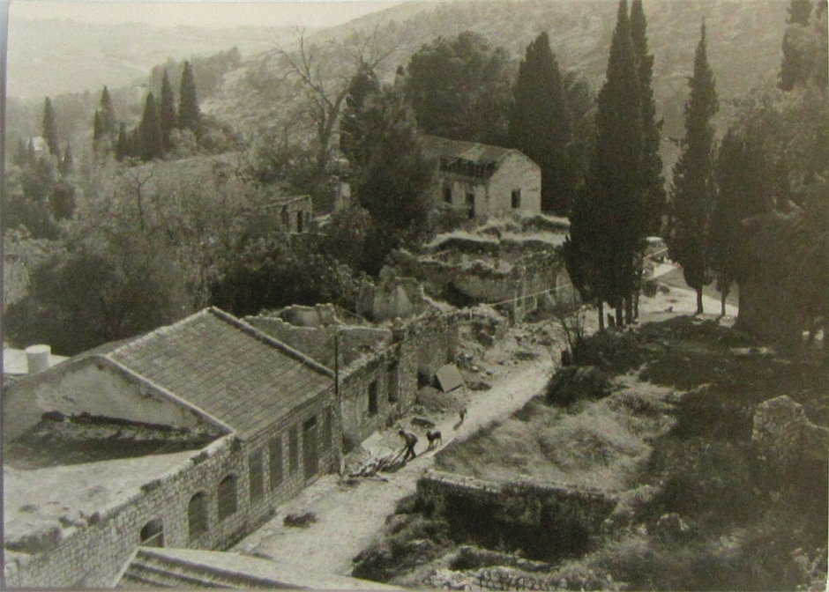
פתיח
הרחוב העליון בראש פינה העתיקה בתחילת שנות ה-70
הגל הראשון
היפים בטבע
1964—אמצע ה-1970'
הגל השני
התמסדות ולימוד רוחני
אמצע ה-1970'—אמצע ה-1980'
הגל השלישי
רוחניות, תיירות ציונות
סוף ה-1980' עד היום
מקור הצביון ה'רוחניקי' של ראש-פינה

Slide 5
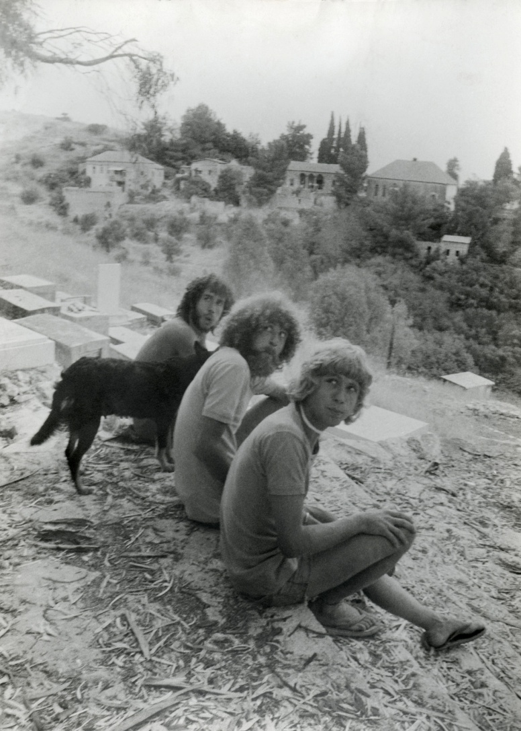
פתיח
Hippies
Sixties
הגל הראשון
היפים בטבע
1964—אמצע ה-1970'
Squatting
Off the grid
הגל השני
התמסדות ולימוד רוחני
אמצע ה-1970'—אמצע ה-1980'
"ראש פנה" היתה רעיון. כעין אידיאה שהפכה למשאת נפש ועיר מקלט לכל הנפשות הבודדות ששמעה הגיעה אליהן מפה לאוזן. כפליטים נקבצו ובאו אליה בשקט בוהמיינים שמאסו במוסכמות, "דָרווישים" שהיו אך תיירים בחיים של עצמם, ילדי פרחים ונביאי שקר ואמת. ובקיצור: זרוקי כל העולם.
[יוסי גלאון]
הגל השלישי
רוחניות, תיירות ציונות
סוף ה-1980' עד היום
מקור הצביון ה'רוחניקי' של ראש-פינה

Slide 6
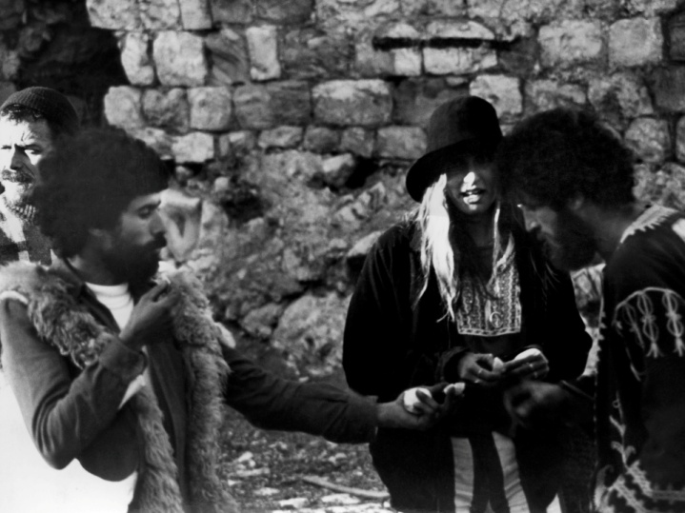
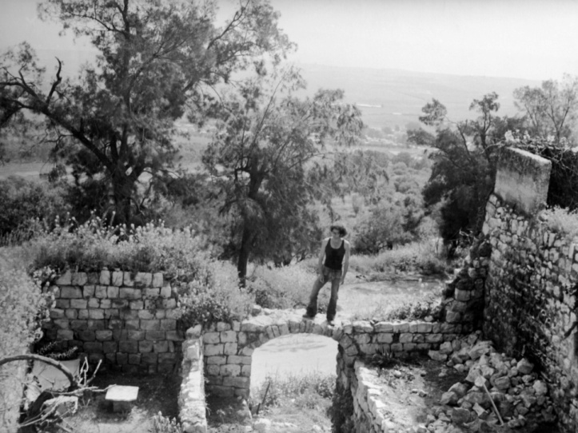
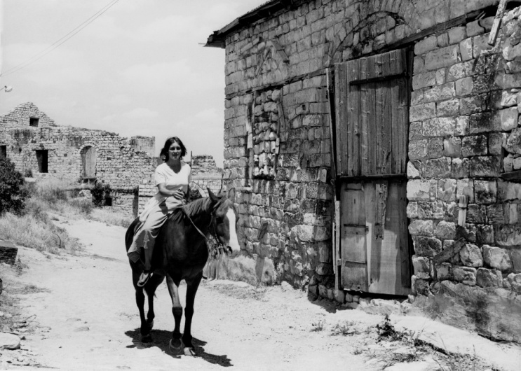
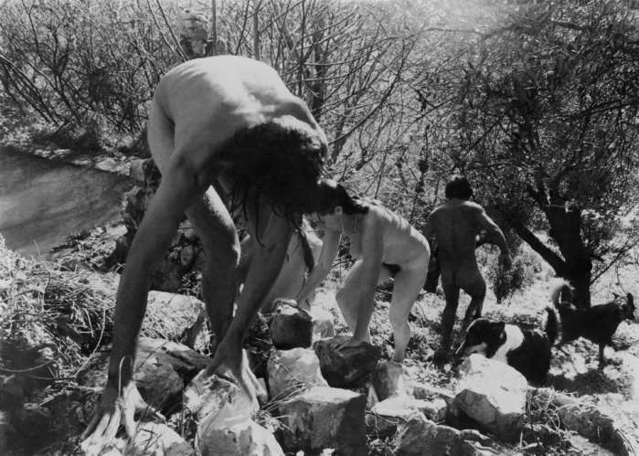
הקהילה ההיפית ברחוב העליון
פתיח
הגל הראשון
היפים בטבע
1964—אמצע ה-1970'
הגל השני
התמסדות ולימוד רוחני
אמצע ה-1970'—אמצע ה-1980'
הגל השלישי
רוחניות, תיירות ציונות
סוף ה-1980' עד היום
מקור הצביון ה'רוחניקי' של ראש-פינה

Slide 7
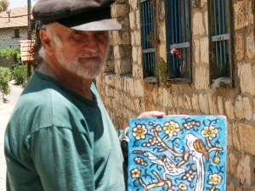
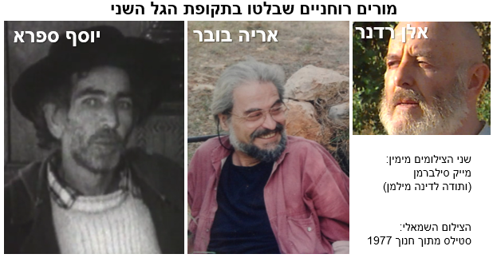
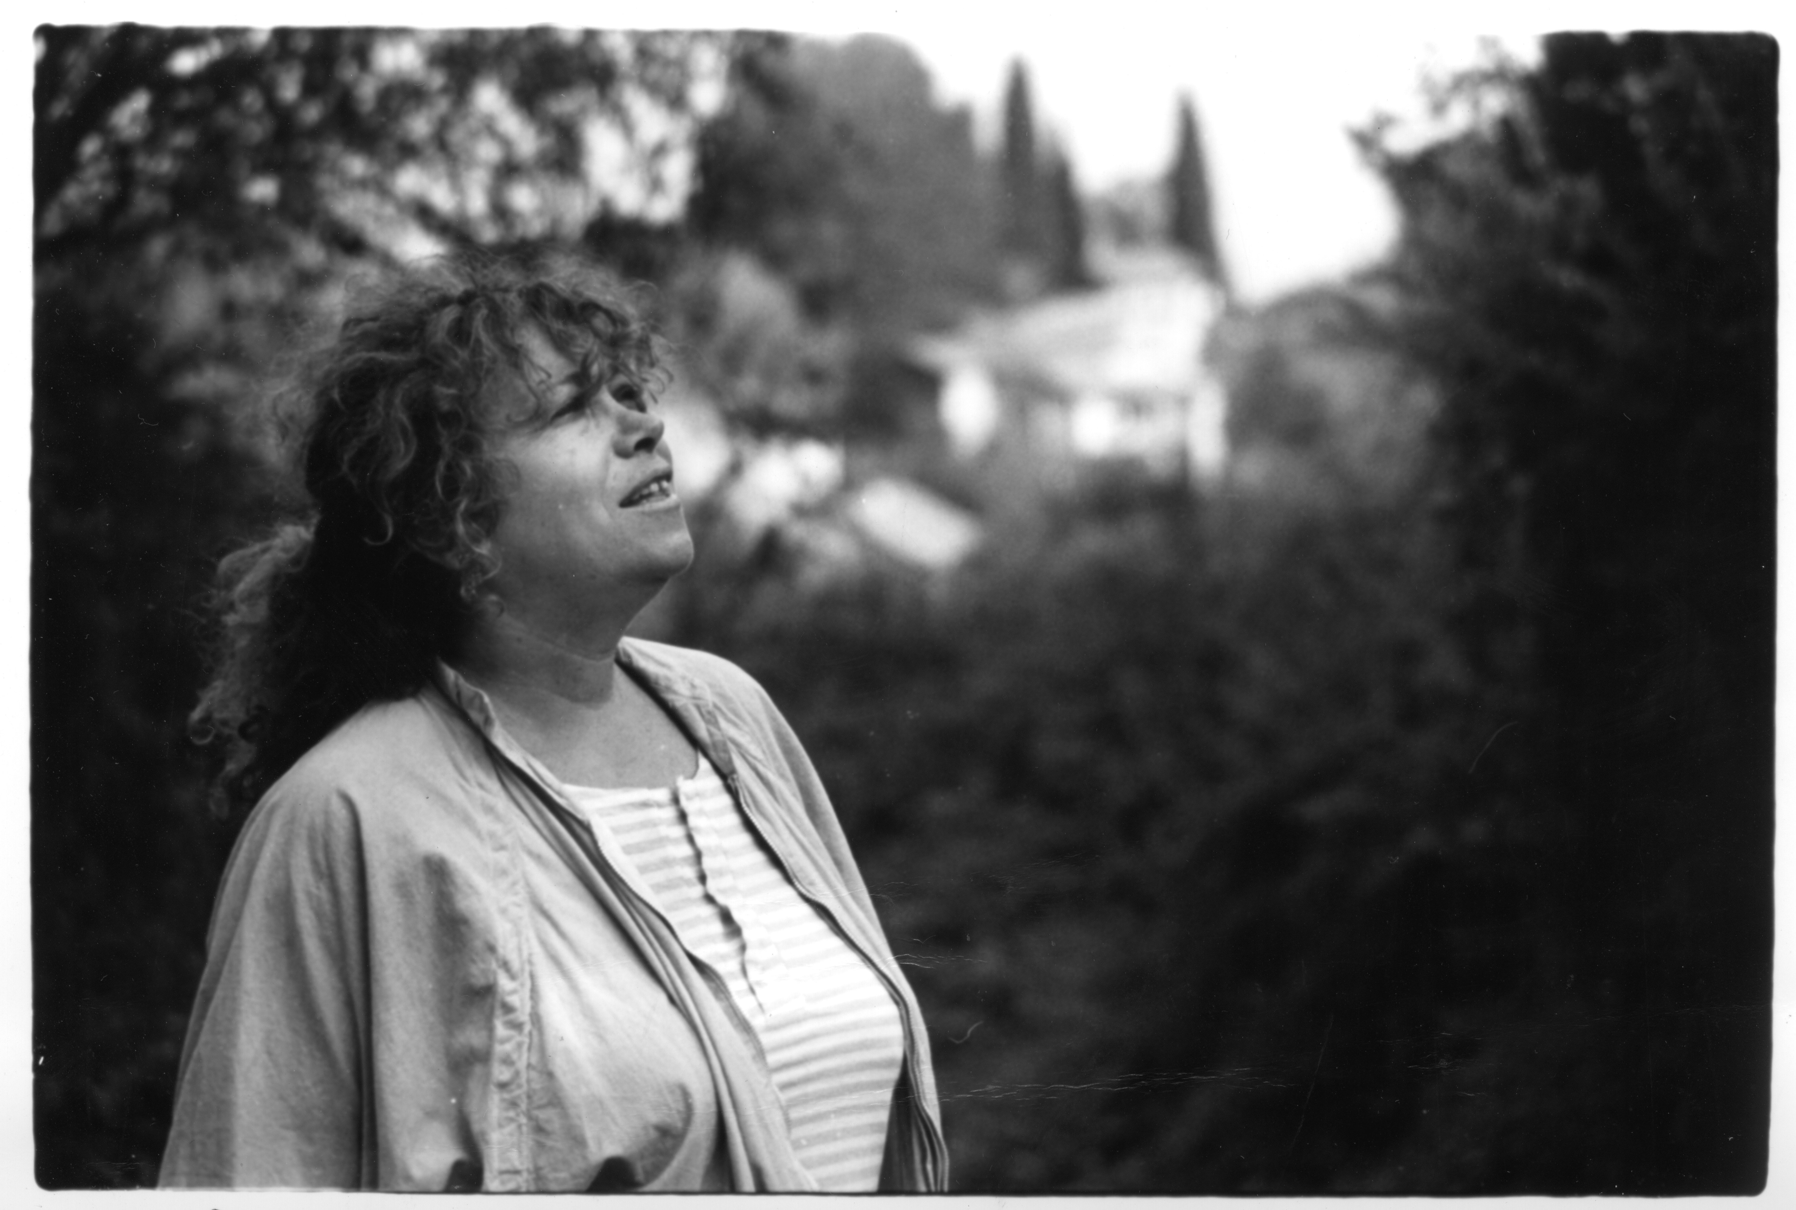
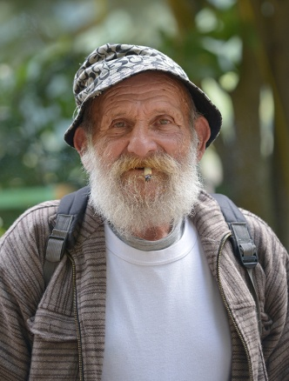
מורים רוחניים, אמנים ואנשי שוליים
פתיח
אריה אקשטיין
הגל הראשון
היפים בטבע
1964—אמצע ה-1970'
הגל השני
התמסדות ולימוד רוחני
אמצע ה-1970'—אמצע ה-1980'
הגל השלישי
רוחניות, תיירות ציונות
סוף ה-1980' עד היום
מקור הצביון ה'רוחניקי' של ראש-פינה
דרורה חבקין

Slide 8
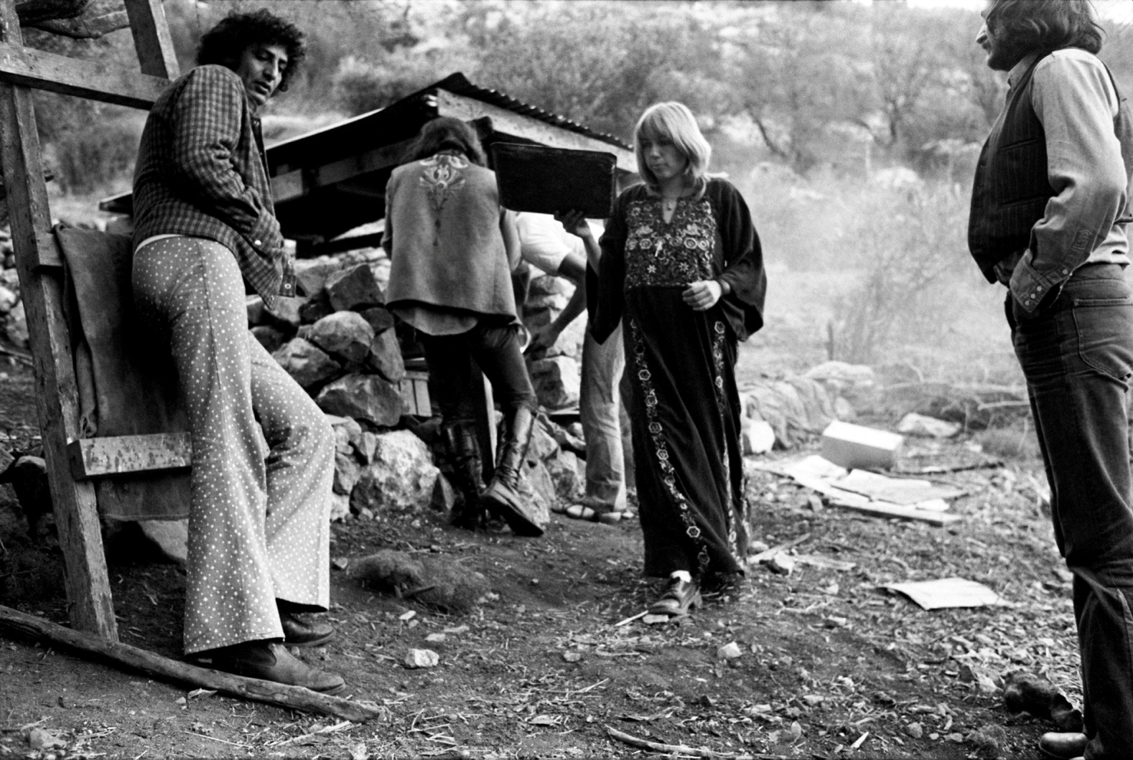
– הבית בואדי
המושבה ההיפית מתרחבת
פתיח
הגל הראשון
היפים בטבע
1964—אמצע ה-1970'
הגל השני
התמסדות ולימוד רוחני
אמצע ה-1970'—אמצע ה-1980'
הגל השלישי
רוחניות, תיירות ציונות
סוף ה-1980' עד היום
מקור הצביון ה'רוחניקי' של ראש-פינה

Slide 9
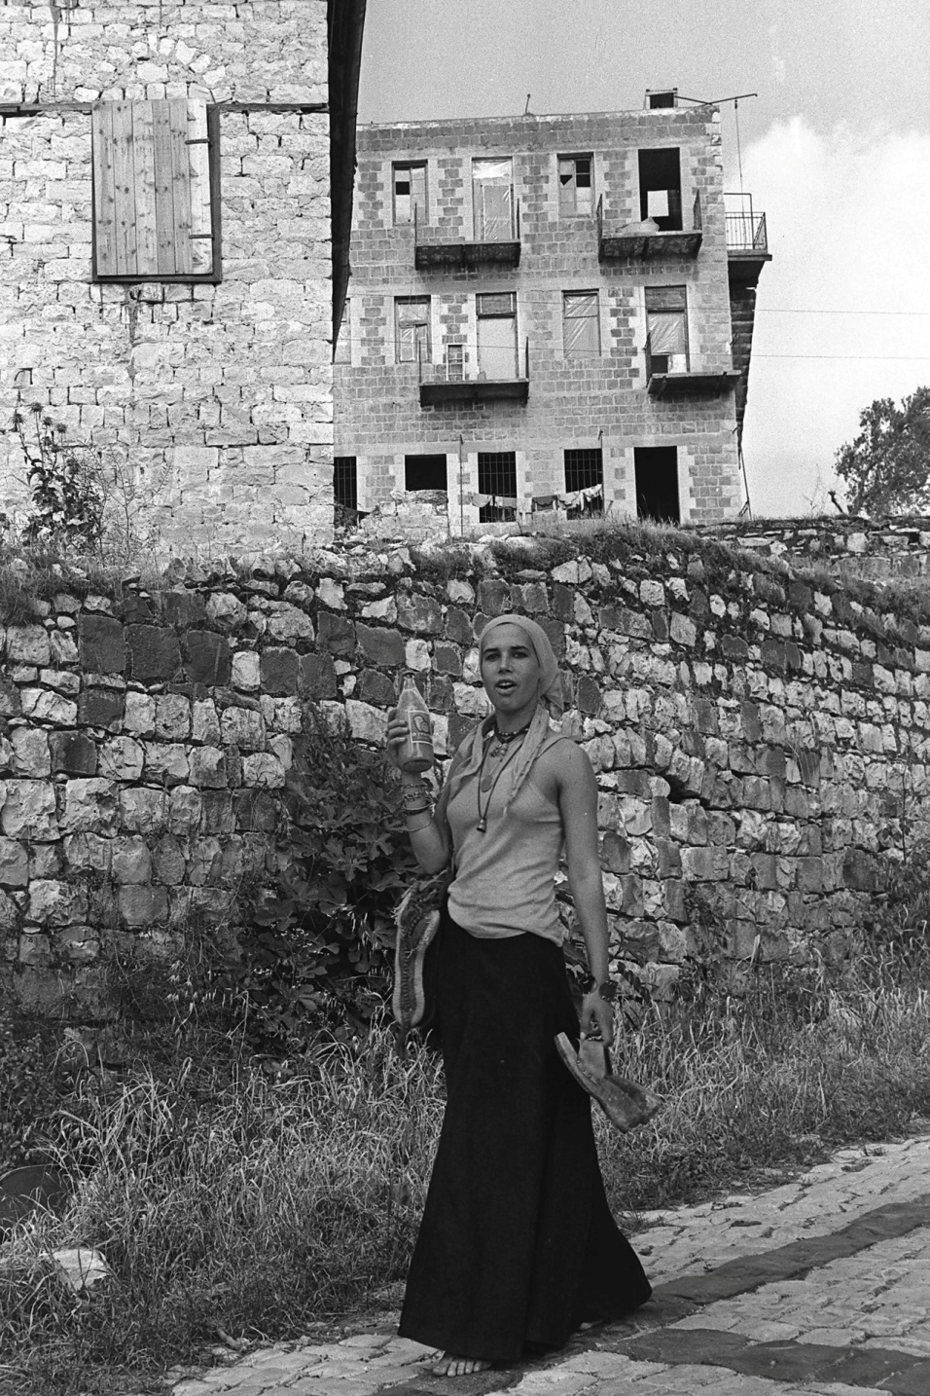
– הבית האמריקאי
המושבה ההיפית מתרחבת
פתיח
הגל הראשון
היפים בטבע
1964—אמצע ה-1970'
הגל השני
התמסדות ולימוד רוחני
אמצע ה-1970'—אמצע ה-1980'
הגל השלישי
רוחניות, תיירות ציונות
סוף ה-1980' עד היום
מקור הצביון ה'רוחניקי' של ראש-פינה

Slide 10
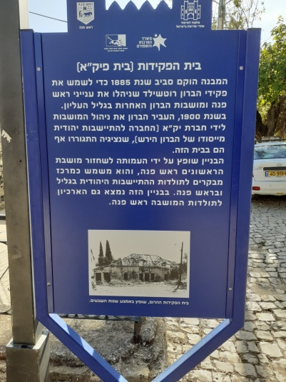
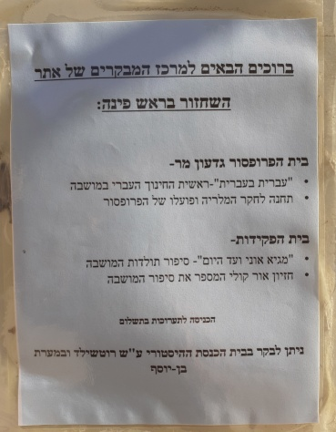
– הנרטיב הציוני
אתר השחזור כיום
פתיח
הגל הראשון
היפים בטבע
1964—אמצע ה-1970'
הגל השני
התמסדות ולימוד רוחני
אמצע ה-1970'—אמצע ה-1980'
הגל השלישי
רוחניות, תיירות ציונות
סוף ה-1980' עד היום
מקור הצביון ה'רוחניקי' של ראש-פינה

Slide 11
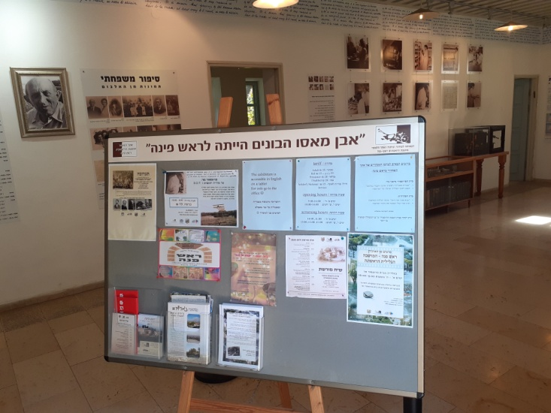
– עלון עמותת השחזור ובית פרופ' מר
אתר השחזור כיום
פתיח
הגל הראשון
היפים בטבע
1964—אמצע ה-1970'
הגל השני
התמסדות ולימוד רוחני
אמצע ה-1970'—אמצע ה-1980'
הגל השלישי
רוחניות, תיירות ציונות
סוף ה-1980' עד היום
מקור הצביון ה'רוחניקי' של ראש-פינה

Slide 12
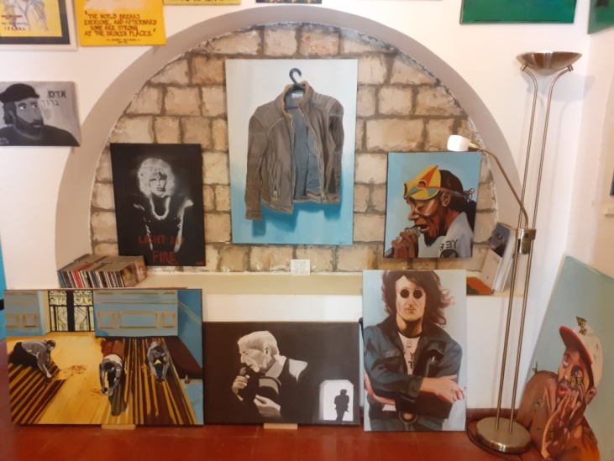
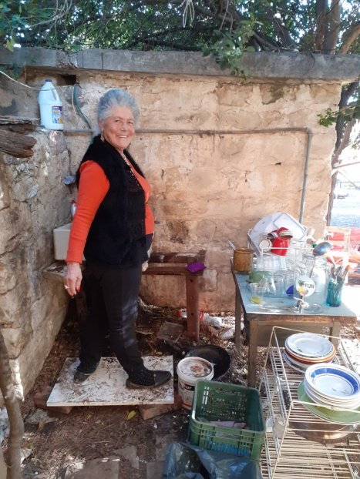
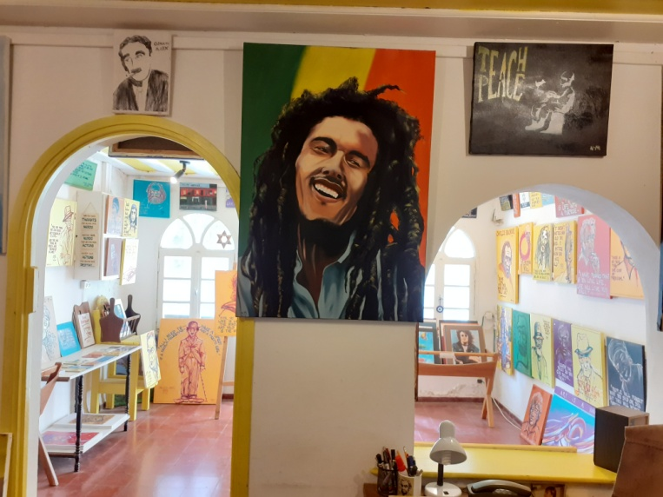
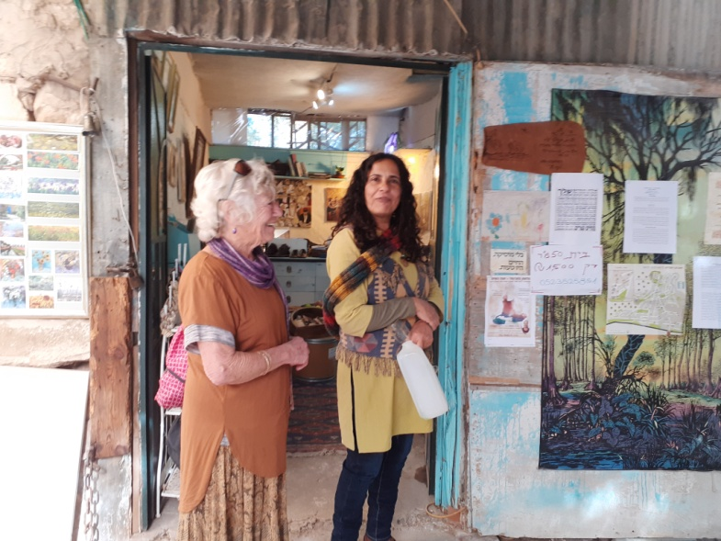
– שרידי תקופת ההיפים
אתר השחזור כיום
פתיח
הגל הראשון
היפים בטבע
1964—אמצע ה-1970'
הגל השני
התמסדות ולימוד רוחני
אמצע ה-1970'—אמצע ה-1980'
הגל השלישי
רוחניות, תיירות ציונות
סוף ה-1980' עד היום
מקור הצביון ה'רוחניקי' של ראש-פינה

Slide 13
פתיח
מזהות היפית לזהות רוחנית-אלטרנטיבית
לתולדותיה של המושבה ההיפית בראש-פינה העתיקה
הגל הראשון
היפים בטבע
1964—אמצע ה-1970'
"היפסטרים"
הגל השני
התמסדות ולימוד רוחני
אמצע ה-1970'—אמצע ה-1980'
פרק לא ידוע בהיסטוריה
הקהילה ההיפית היחידה בישראל
הגל השלישי
רוחניות, תיירות ציונות
סוף ה-1980' עד היום
ההפתעה של שנות ה-60 הישראליות
(המאמר הבא...)
מקור הצביון ה'רוחניקי' של ראש-פינה

Slide 14
1935
ארכיון ראש פינה
(צלם לא ידוע)
מזהות היפית לזהות רוחנית-אלטרנטיבית
לתולדותיה של המושבה ההיפית בראש-פינה העתיקה
1966
צילום: אבי נווה
2019
צילום: טל אלוהב
טל אלוהב
אוניברסיטת תל אביב
מריאנה רוח-מדבר שפירא
המכללה האקדמית צפת

